Slide 1
Info-f209 – Présentation projet
Anton Romanova, Ismael Secundar, Aymane Boulaich, Mathieu Van Den Bremt, Vlad Moruntale, Esteban Aguililla Klein, Noé Bourgeois, Nabil Abdellaoui

Slide 2
Limitations du programme
Soucis de portabilité sur Windows
- Justification : Il était demandé que le programme soit exécutable
sur Linux et par soucis d'efficacité il est aussi portable
sur macOS.
Les librairies doivent être installés correctement.
Compilation au moyen de cmake.

Slide 3
use | library
Database | SQLite3 Self-contained, serverless, in-process SQL database engine.
Transport Layer Security (TLS) and Secure Sockets Layer (SSL) protocols | OpenSSL

Slide 4
1
2
Boost

Slide 6
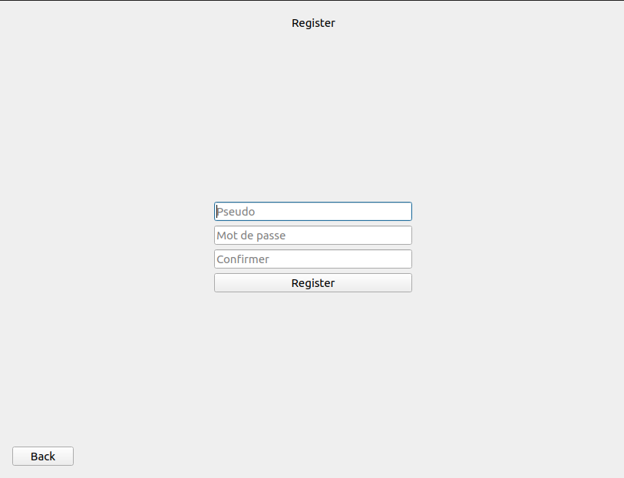
Créer un compte
Pour une question de sécurité, les champs des mots de passes s'affichent en caractères masqués.
Le programme demande de confirmer le mot de passe.
La requête de création de compte est envoyée lorsque le bouton "Register" est appuyé.
Les vérifications sont faites par le serveur qui interagit avec la base de donnée, excepté la vérification que les texfields sont vides.

Slide 7
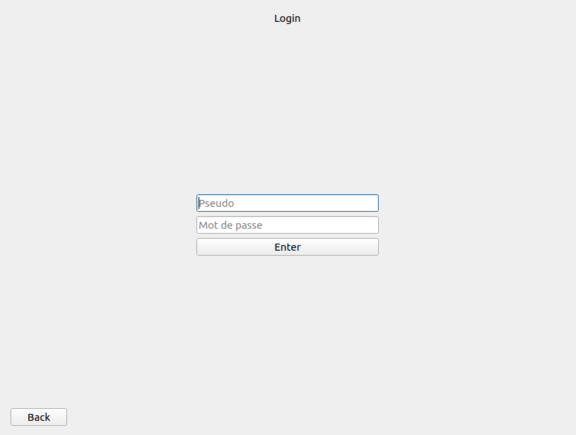
Se connecter à un compte
Similaire à la création d'un compte sans la demande de confirmation d'un mot de passe.
La vérification du mot de passe et du pseudo se fait de la même que pour la création d'un compte.

Slide 9
Ajouter un ami
Fonctionne avec la base de données
Chaque utilisateur à sa liste d'ami

Slide 10
Choix d'implémentation pour l'ajout d'ami

Slide 11
Discuter avec un ami
Le chat est disponible après la sélection d'un ami
Les messages sont sauvegardés
Thread qui fetch les messages en continu

Slide 12
Choix d'implémentation pour le chat
Thread

Slide 14
Jeu

Slide 15
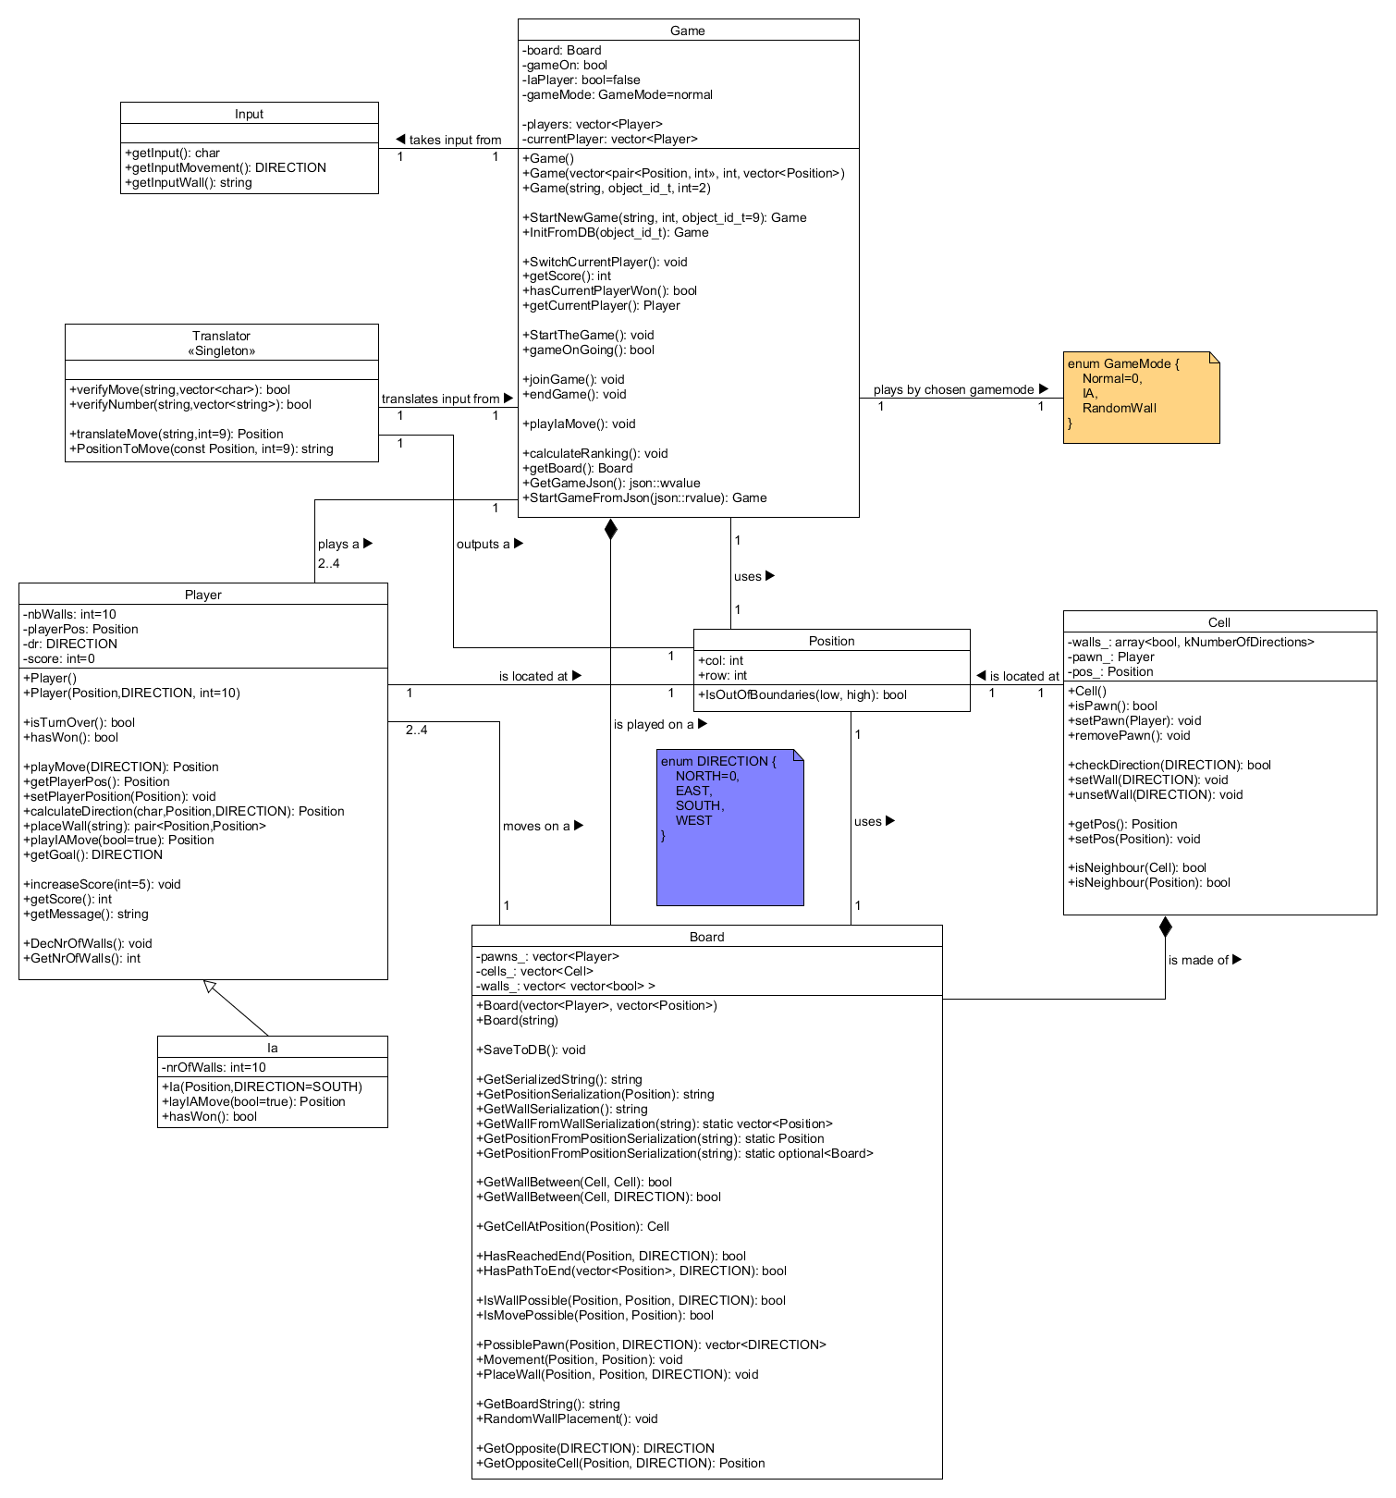
Diagramme de classe de la logique du jeu
Utilisation du design pattern Singleton pour la classe Translator
Directions possibles du mouvement :
F : forward
R: right
B: backward
L: left
Déplacement normal : "M->{Directions}"
Déplacement avec saut : "M->{Directions}->{Directions}"
Placement d'un mur : "W->{case}->{case}->{DIRECTION cardinale}"

Slide 16
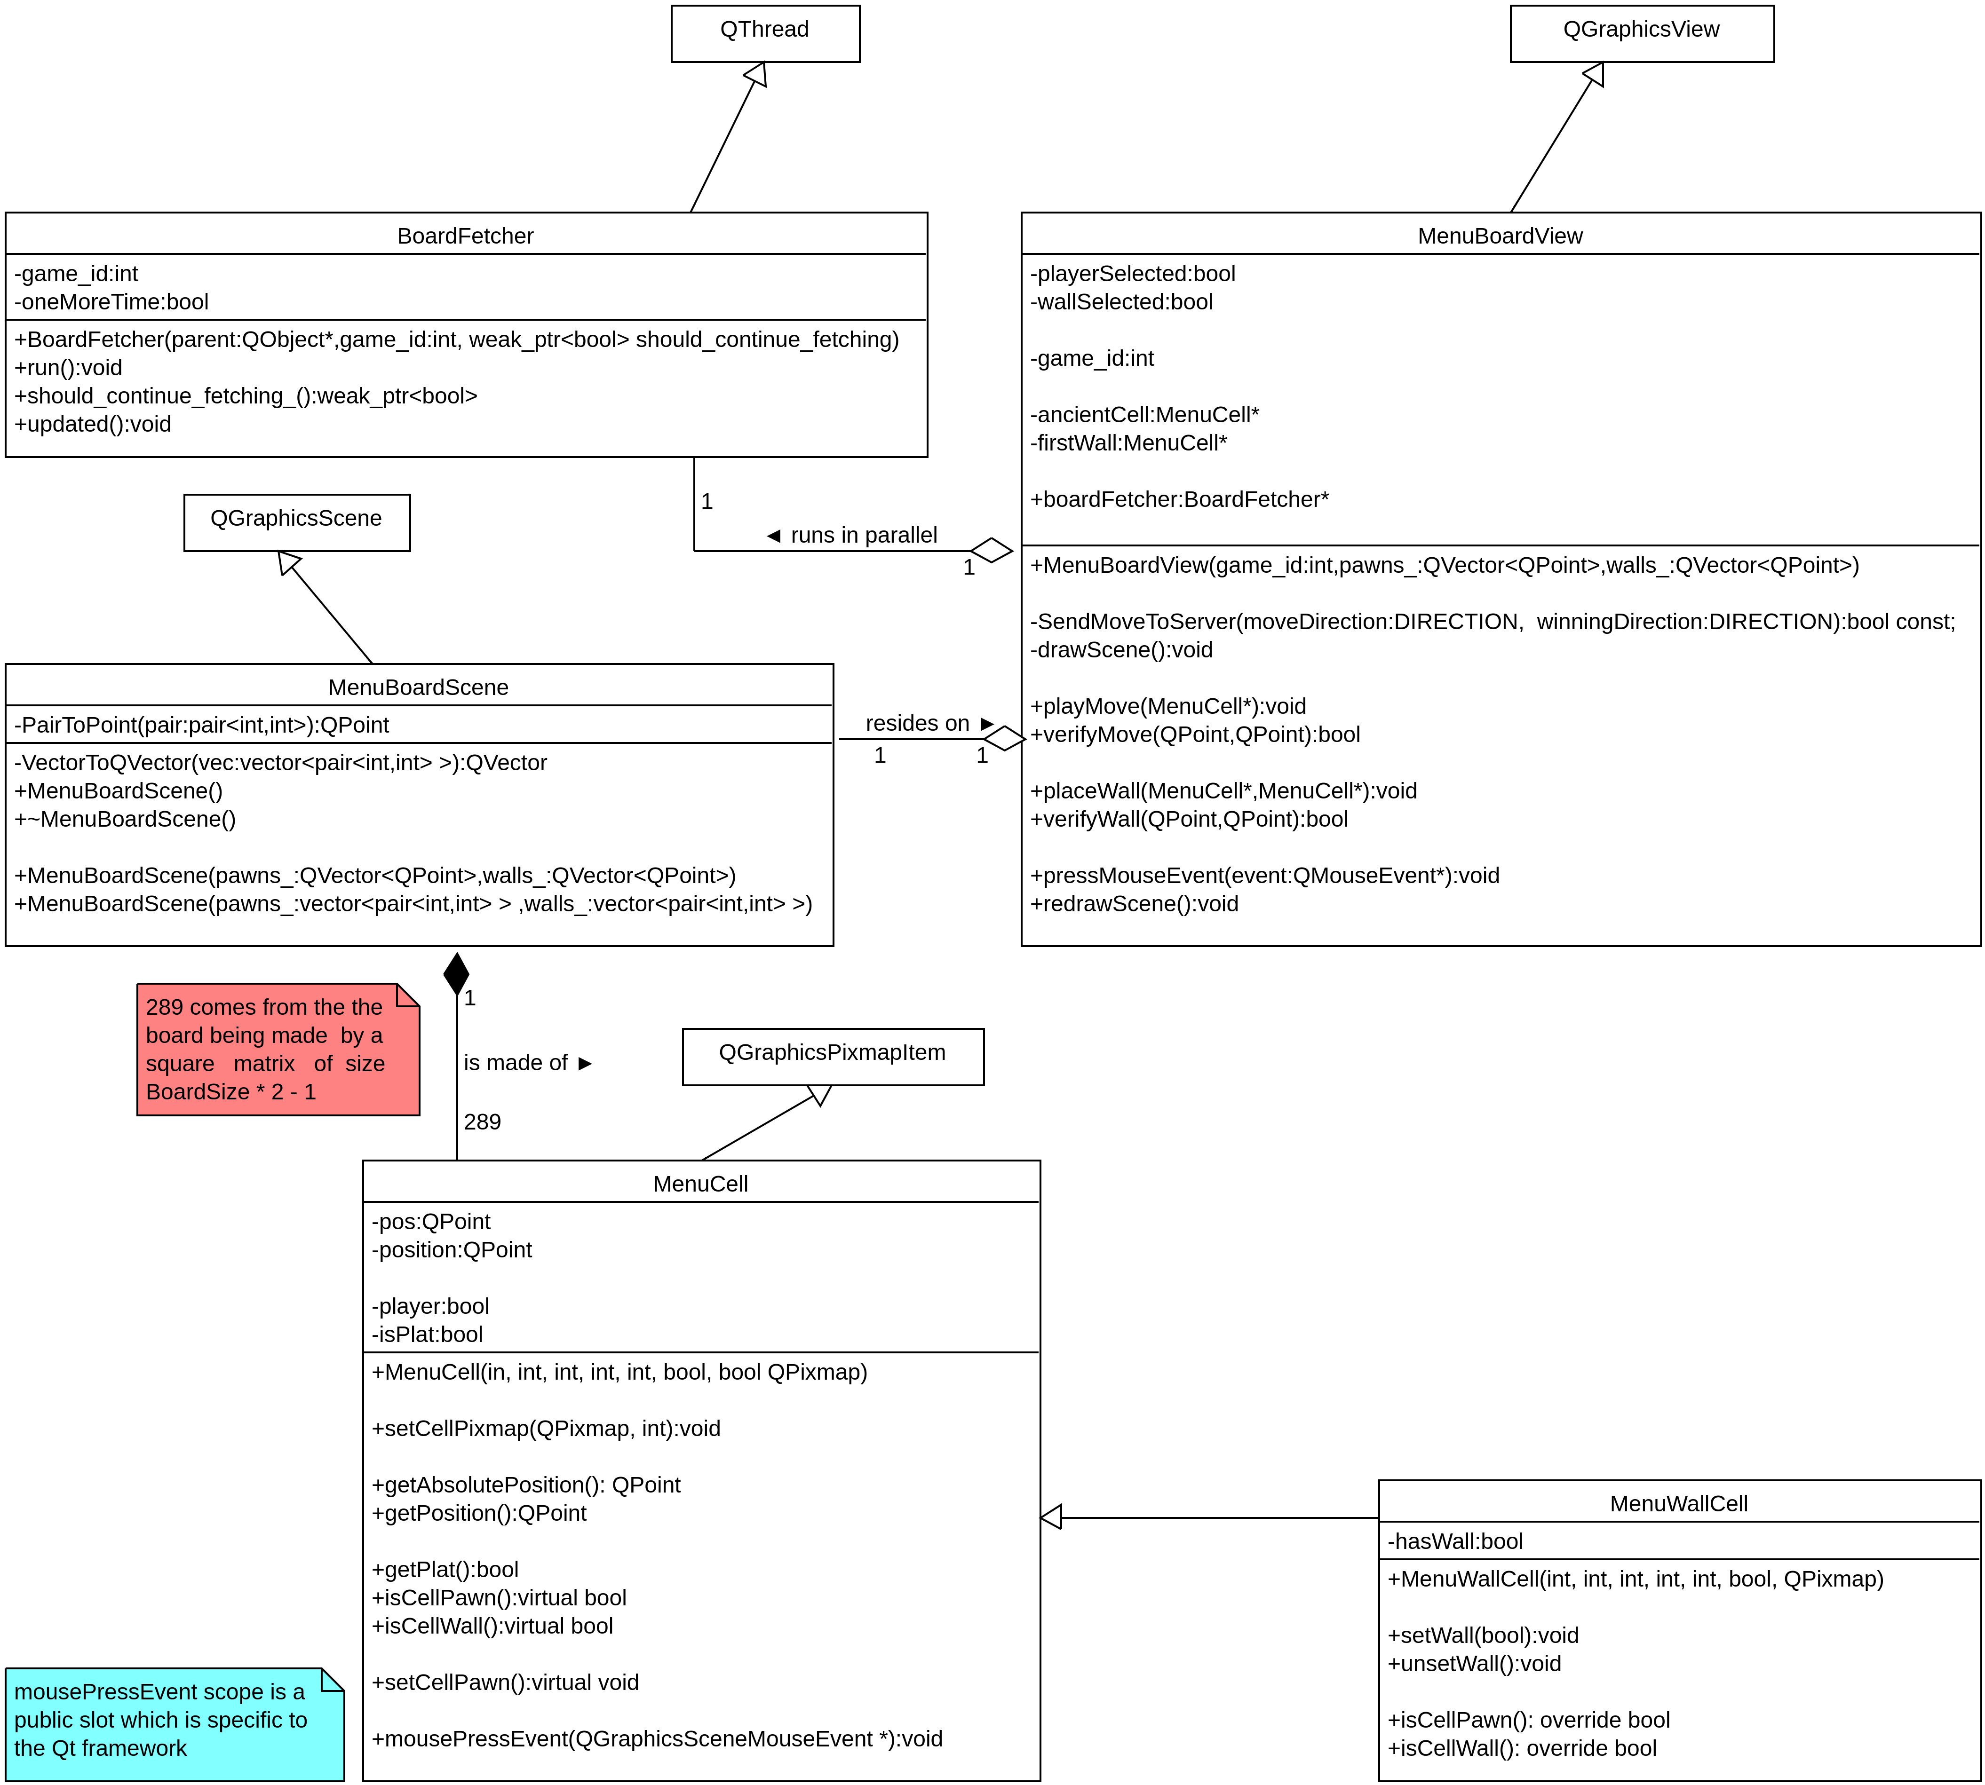
Diagramme UML de classe du jeu sur GUI
Utilisation de QGraphicsItem pour les cases du plateau
Taille du plateau 17x17 (9 pour les cases des pions et 8 pour les murs par côté)

Slide 17
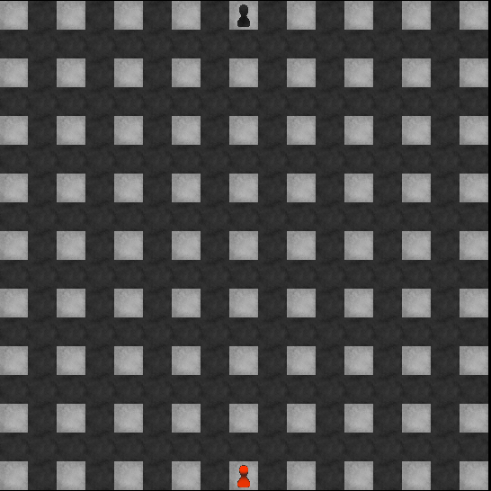
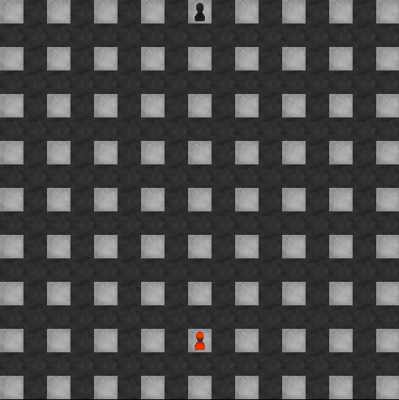

Déroulement d'une partie
Rouge: Avance d'une cellule
Noir: Place un mur
Etat initial

Slide 18
Base de données
Traduction relationnelle:
User(ID, PSEUDO, PASSWORD, TIMESTAMP, SCORE)
Conversations(ID, SENDER_ID, RECEIVER_ID, TIMESTAMP, CONTENT)
SENDER_ID ref User.ID
RECEIVER_ID ref User.ID
Friends(ID, MY_USER_ID, MY_FRIEND_ID,PORT)
MY_USER_ID ref User.ID
MY_FRIEND_ID ref User.ID
Games(ID,ROOM_NAME,ADMIN_ID,GAME_JSON)
ADMIN_ID ref User.ID
Ranking(ID,FIRST_PLACE,SECOND_PLACE,THIRD_PLACE,FOURTH_PLACE)
FIRST_PLACE ref User.ID
SECOND_PLACE ref User.ID
THIRD_PLACE ref User.ID
FOURTH_PLACE ref User.ID
Game_participants(ID,GAME_ID,USER_ID)
GAME_ID ref Games.ID
USER_ID ref User.ID
Utilisation de SQLite3 comme DMS
Interaction entre le client et le serveur via l'API

